Slide 1
Meliha Mešan, Zerina Mušinović, Berina Suljagić
„ULOGA I ZNAČAJ CENTRA ZA SOCIJALNI RAD U POSTUPKU PREMA MALOLJETNICIMA“

Slide 2

UVODNE NAPOMENE
Zaštita i postupanje prema maloljetnicima (maloljetnici s poremećajima u ponašanju i ličnosti sa asocijalnim ponašanjem,te maloljetni prestupnici ispod 14 godina – djeca i omladina koja su izvršila prekršaj ili krivično djelo, a krivično su neodgovorna zbog uzrasta i maloljetni narkomani).
Sve veći problem ubrzanog fizičkog i zakašnjelog psihološkog sazrijevanja
Djeca iz rizičnih grupa koja bi mogla doći u sukob sa zakonom često žrtve zlostavljanja i zanemarivanja, nemarnog ili neadekvatnog roditeljstva i ekonomskih teškoća.
Djeca u zajednicama = zalog budućnosti,postojanja i osiguranja egzistencije.

Slide 3
Organizacija Centra za Socijalni rad
Bosna i Hercegovina je, u odnosu na druge republike bivše Jugoslavije, posljednja počela obrazovanje za socijalni rad, tek 1958. godine.
Socijalna
zaštita
Prvenstveno Ustav Federacije BiH
Federacija BiH
Kanton
Brčko distrikt
Zakon o osnovama socijalne zaštite u FBiH donesen je s ciljem uspostavljanja okvira na osnovu kojeg će kantoni donijeti svoje zakone.
Korisnici socijalne zaštite su osobe koje se nalaze u stanju socijalne potrebe.
Kantoni imaju sve nadležnosti koje nisu izričito povjerene federalnoj vlasti, što, između ostalog, uključuje i provođenje socijalne politike i uspostavu službi socijalne zaštite.
Nosilac: Vlada BD
Korisnici socijalne zaštite su lica koja se nalaze u stanju socijalne potrebe.

Slide 4
Stručni poslovi u sprovođenju socijalne zaštite i socijalnog rada, porodične i dječje zaštite koje obavlja Centar za socijalni rad

Slide 5
Zaštita djece bez adekvatnog roditeljskog staranja
Svako dijete i mlada osoba treba živjeti u poticajnom, zaštitničkom i brižnom okruženju koje promoviše njegov odnosno njen puni potencijal.
Država je odgovorna da štiti prava djeteta i osigura odgovarajuće alternativno zbrinjavanje
U BiH je 597 djece bez oba roditelja, a 34 djece nepoznatih roditelja, 2.520 djece roditelja koji ih zanemaruju ili zlostavljaju te 7.635 djece čiji je razvoj ometen obiteljskim prilikama

Slide 6
Centar vrši opšti nadzor nad vršenjem roditeljskog prava i po službenoj dužnosti štiti interes djece, na sljedeći način:
zahtijeva od suda mjeru da roditelji imaju položaj staratelja u pogledu raspolaganja imovinom djeteta,
pokreće postupak za oduzimanje i vraćanje roditeljskog prava,
ako se radi o djeci bez roditeljskog staranja, preduzima sve mjere da dijete ostane u prirodnoj porodici, određuje staratelja, smještaj u hraniteljsku porodicu, ustanovu socijalne zaštite, usvojenje
za potrebe brakorazvodnog postupka daje mišljenje sudu o povjeravanju djeteta, vrši povjeravanje djeteta iz vanbračne zajednice, određuje način viđanja djeteta s roditeljem s kojim ne živi
pruža zaštitu djeci koja žive u materijalno i socijalno ugroženim porodicama.
upozorava roditelje na nedostatke u vaspitanju djece,
određuje stalni nadzor nad vršenjem roditeljskog prava,
oduzima dijete roditeljima i upućuje ga u drugu porodicu, ili ustanovu kao krajnju mjeru,
traži polaganje računa o upravljanju imovinom djeteta,
zahtijeva od suda mjere zaštite na imovini roditelja,

Slide 7
Zadaci Centra za socijalni rad u zaštiti djece
koja ispoljavaju poremećaje u ponašanju
Organizira, nadgleda, neposredno provodi mjere pojačanog nadzora,
Sarađuje za vrijeme izvršenja zavodskih odgojnih mjera,
Sarađuje za maloljetnikom i njegovom porodicom, sve dok postoji potreba za tim.
Od saznanja da je učinjeno krivično djelo,
Součavanje maloljetnika sa posljedicima krivičnog djela,
Sudjelovanje u odlučivanju sa tužiocem o pokretanju postupka ili odbacivanju prijave,
Sarađivanje sa Sudijom za maloljetnike u toku pripremnog postupka, na glavnom pretresu,

Slide 8
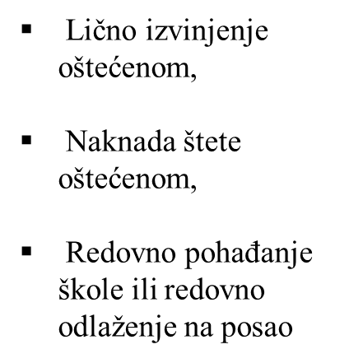

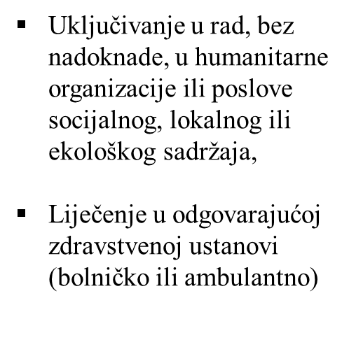
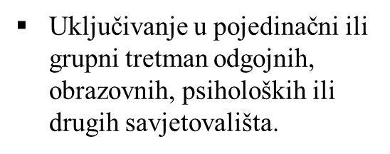
Uloga i značaj Centra za socijalni rad u primjeni odgojnih preporuka
Zakon o zaštiti i postupanju sa djecom i
maloljetnicima u krivičnom postupku

Slide 9
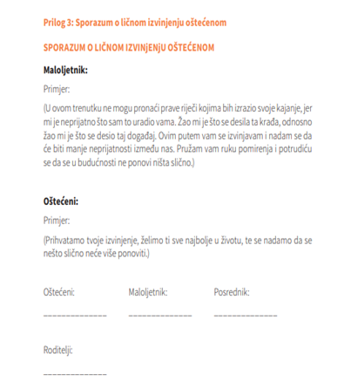
Primjer Ličnog izvinjenja oštećenom

Slide 10


Uloga i značaj Centra za socijalni rad u primjeni odgojnih mjera
Mjere upozorenja i usmjeravanja: | Mjere pojačanog nadzora | Zavodske mjere
1. Sudski ukor | 1. Pojačani nadzor roditelja, usvojitelja ili staratelja | 1. Upućivanje u odgojnu ustanovu
2. Posebne obaveze | 2. Pojačani nadzor u drugoj porodici | 2. Upućivanje u odgojno-popravni dom
3. Upućivanje u odgojni centar | 3. Pojačani nadzor nadležnog organa socijalnog staranja | 3. Upućivanje u posebnu ustanovu za liječenje i osposobljavanje

Slide 11
Uloga Centra za socijalni rad u izvršavanju mjere sigurnosti/bezbjednosti
Mjere sigurnosti/bezbjednosti:
Obavezno liječenje od ovisnosti
Obavezno psihijatrijsko liječenje
Zabrana upravljanja motornim vozilom
Obavezno ambulantno liječenje na slobodi
Oduzimanje predmeta

Slide 12

Osnovni predmet maloljetničkog krivičnog prava jeste utvrđivanje krivičnopravnog položaja maloljetnih osoba kao učinitelja krivičnih djela.
U tom smislu smislu maloljetnikom se smatra osoba koja je u vrijeme učinjenja krivičnog djela navršila 14, a nije navršila 18 godina.
Najznačajnija novina maloljetničkog krivičnog prava FBiH:
uvođenje alternativnih mjera koje treba da vode skretanju krivičnog postupka
uvođenje mjera postupanja sa djecom koja su prekršila zakon ali bez pribjegavanja sudskom postupku
POLICIJSKO UPOZORENJE
ODGOJNE
PREPORUKE

Slide 13

Organ starateljstva nije stranka u krivičnom postupku, ali zato jeste pomoćni organ koji ima brojna prava i obaveze.
Izbor mjere policijskog upozorenja vrši se u saradnji sa nadležnim organom starateljstva.
Primjena mjere policijskog upozorenja zahtijeva od policije dobru povezanost sa organom starateljstva.
Uloga Organa starateljstva u provedbi mjera Policijskog upozorenja
Organu starateljstva se nameće obaveza koja se ogleda u tome da policiji blagovremeno dostavi socijalnu anamnezu (kompletan izvještaj o počinjenom krivičnom djelu mora dostaviti tužiocu u roku od 24 sata od ispitivanja maloljetnika).

Slide 14
Pribavljanje mišljenja organa starateljstva o cjelishodnosti pokretanja postupka prema maloljetniku je radnja koja je obaveznog karaktera.
Pribavljanje podataka u vidu socijalne anamneze putem organa starateljstva je najčešća situacija u praksi.
predstavnici organa starateljstva, odnosno stručni savjetnici tužilaštva, mogu najbolje procijeniti ima li potrebe da se ne pokreće postupak (kakvo će biti mišljenje organa starateljstva zavisi od okolnosti slučaja)
(socijalna anamneza trebala pružiti one podatke koji će opredijeliti tužioca da li je svrsishodno pokretati postupak prema maloljetniku)
mišljenje organa starateljstva može biti takvo da će tužilac nakon toga donijeti odluku da nije cjelishodno pokretati pripremni postupak, da će primijeniti neku od diverzionih mjera (odgojne preporuke), odnosno da je potrebno pokrenuti formalnu proceduru (naredba za pokretanje pripremnog postupka)

Slide 15

Medijacija
Prva obaveza je odrediti stručno lice koje je osposobljeno i koje će voditi postupak posredovanja.
On se, po mogućnosti, vodi izvan prostorija Centra za socijalni rad, kako bi se osigurao i ispoštovao princip neutralnosti

Slide 16
PROCEDURA
I
II
III
Poziv maloljetniku sa roditeljima, te ga se upoznaje sa procesom i traži pristanak za nastavak postupka.
U razgovoru sa oštećenim, posrednik objašnjava proces i dogovara pristanak.
Ako maloljetnik pristane na postupak, posrednik poziva oštećenog.
IV
V
VI
Ako oštećeni ne pristaje na proces posredovanja, potrebno je provjeriti njegove razloge.
Ako obje strane pristanu na postupak, posrednik zakazuje zajednički susret.
Ako je na prvom zajedničkom susretu postignut dogovor posrednik s obje strane potpisuje sporazum.
VII
VIII
IX
Potpisuje se “izvršenje sporazuma o naknadi štete”.
Potpisuje se sporazum o ličnom izvinjenju oštećenom” ili “izvršenje sporazuma o naknadi štete oštećenom” te dostavlja tužiocu.
Tužilac donosi naredbu/odluku o izrečenoj vaspitnoj preporuci i obustavlja postupak.

Slide 17


Uloga Organa starateljstva u okviru Postpenalnog tretmana
Završna faza resocijalizacije.
Skup mjera i postupaka koji se primjenjuju prema maloljetniku nakon što je svoju sankciju izvršio.
Uloga organa starateljstva:
pruža pomoć maloljetniku u vezi iznalaženja prostora za smještaj i sredinu u kojoj će živjeti
pruža pomoć maloljetniku da isti dovrši svoje obrazovanje ili stručno osposobljavanje, ili ukoliko je to neophodno maloljetnika uputi na lječenje radi zaštite njegovog fizičkog i duševnog zdravlja
pomoć maloljetniku pri pronalaženju zaposlenja, osigurati ishranu, odjevne predmete, finansijska sredstava za druge nužne potrebe.
posebna briga maloljetnicima bez ikakvog staranja i porodičnog okruženja

Slide 18

Izvještaj Organa starateljstva
Izvještaj sadrži kompletne psihofizičke karakteristike maloljetnika u odnosu na socio-ekonomske uslove u kojima maloljetnik živi, a usmjeren je na resocijalizaciju:
osnovne podatke o maloljetniku,
njegovoj ličnosti,
duševnoj razvijenosti,
ličnim svojstvima i sklonostima, zdravstvenom stanju,
opisu njegovog dosadašnjeg života s naglaskom na događaje koji su važni za razumijevanje njegovog sadašnjeg ponašanja.
eventualne promjene sredine,
tok školovanja, školski uspjeh,
odnos prema drugovima, vršnjacima
porodičnu situaciju,
podatke o roditeljima, bračnim, porodičnim i roditeljskim odnosima, procesu vaspitanja, ekonomskom statusu porodice,
eventualnim sociopatološkim pojavama u porodici,
recidivizmu, uz prethodno upoznavanje s okolnostima izvršenja krivičnog djela.

Slide 19
Hvala na pažnji!

